Slide 1
AI 기반 Anti-TBML 시스템 개발
- 중간 발표 -
하나금융TI
Mentor
김신웅 기술사님

Slide 2
CONTENTS
01
02
03
04
프로젝트 개요
예상 결과물
프로젝트 진행 상황
향후 진행 계획
1. Anti-TBML이란?
1. 시스템 구조
1. R & R
1. 초기 계획
2. 주요 기능
2. User Interface
2. Database
2. WBS
3. Model

Slide 3
01
프로젝트 개요

Slide 4
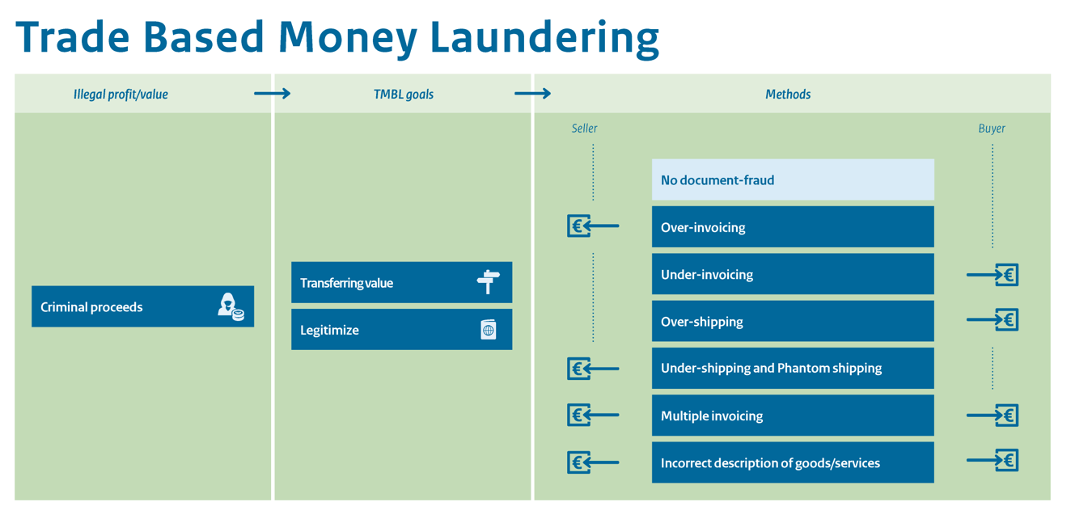
01.
Anti-TBML이란?
프로젝트 개요
TBML (Trade-Based Money Laundering)
: 무역금융 과정에서 일어날 수 있는 범죄 자금 조달 행위
- 무역 거래를 활용하여 수익을 은닉,
또는 이동시키는 방식으로 이뤄짐
- 해당 수익은 자금 세탁, 밀반입, 테러 와 같은 범죄 자금으로 활용
- Anti-TBML은 이러한 범죄 자금 조달
행위를 사전에 탐지하고 차단하기 위한
시스템

Slide 5
01.
주요 기능
프로젝트 개요
데이터베이스
미국 재무부 홈페이지에 있는 sanction list (제재 리스트)를 크롤링하여 데이터베이스에 저장한다.
개인, 국가, 기업, 선박 등 다양한 데이터를 저장할 수 있는 테이블을 구성한다.
웹 (Front-End & Back-End)
sanction list에 대한 CRUD 작업을 수행한다.
사용자로부터 무역 문서를 업로드 받는다.
OCR을 이용하여 해당 문서의 내용을 문자열로 추출한다.
추출된 문자열과 text matching 알고리즘 및 NLP 모델을 이용하여 구축된 데이터베이스를 기반으로 TBML과의 유사도를 측정한다.

Slide 6
02
예상 결과물

Slide 7








02.
시스템 구조
예상 결과물
Front-End
Back-End
Database

Slide 8
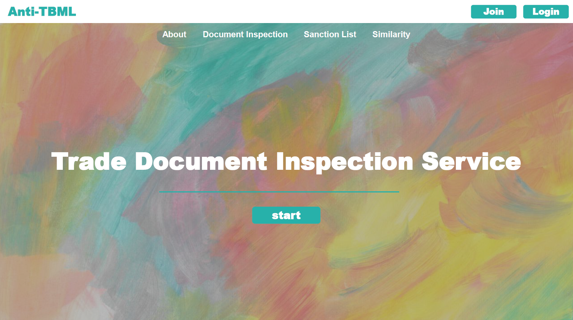
02.
User Interface
예상 결과물

Slide 9
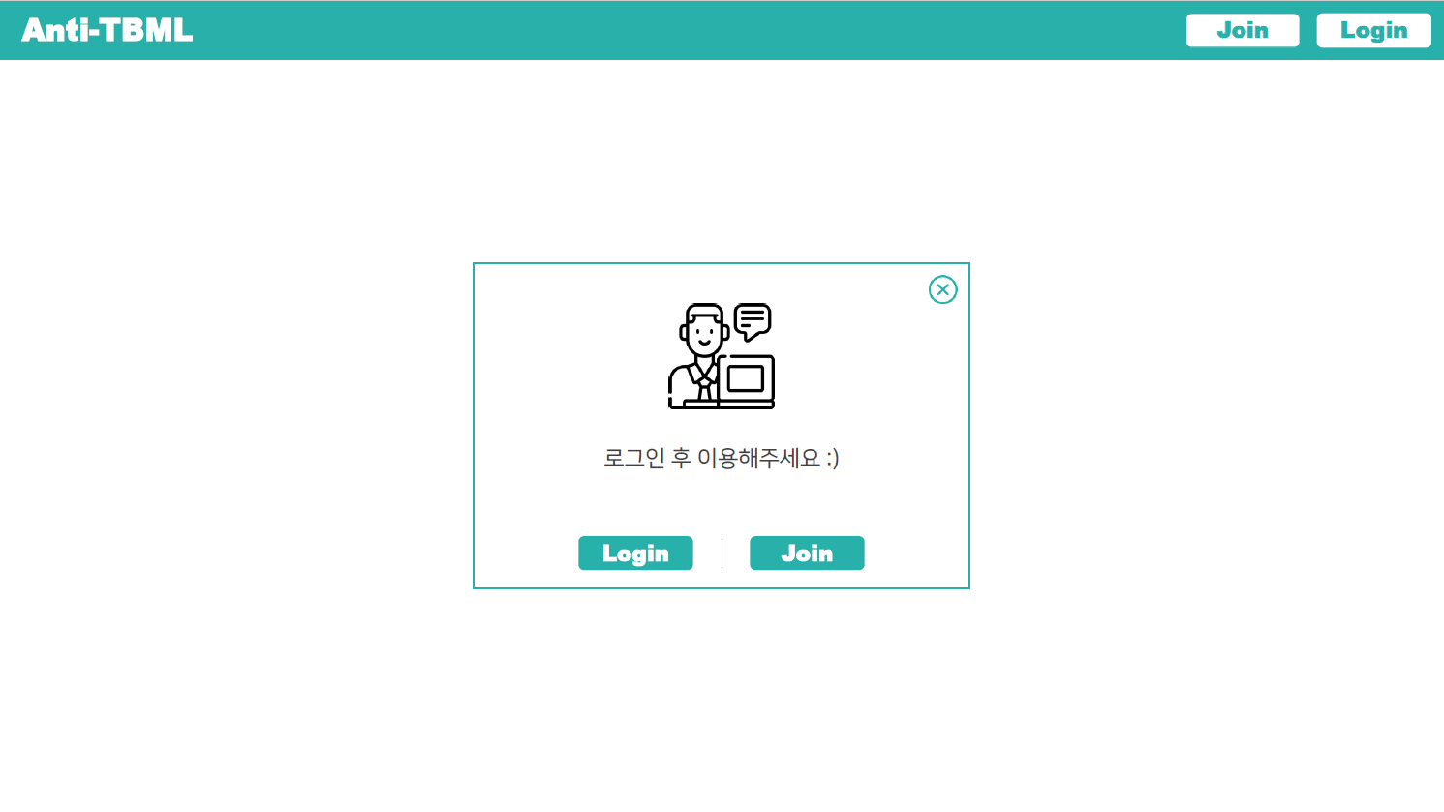


Anti-BML
Hyunah님
Start 누르면 나오는 메세지
로그인 후 이용해주세요 :)
Login
Join

Slide 10
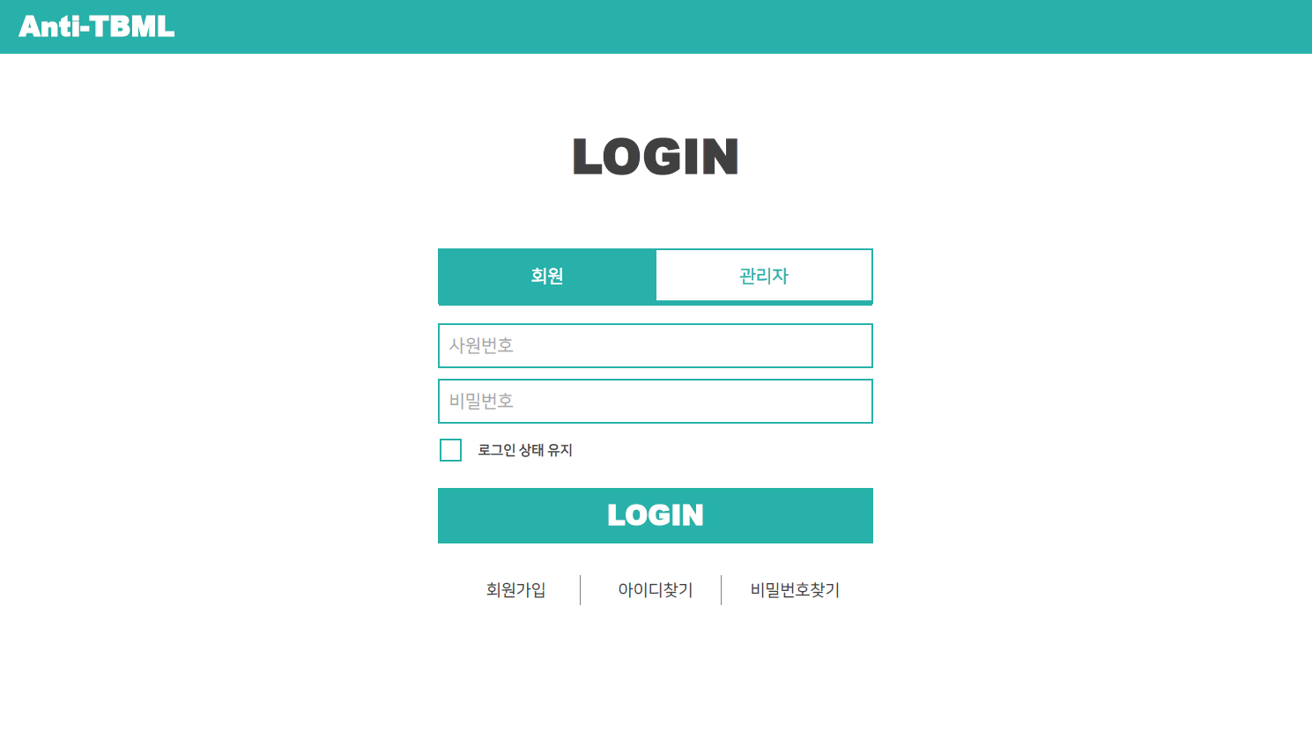

Slide 11
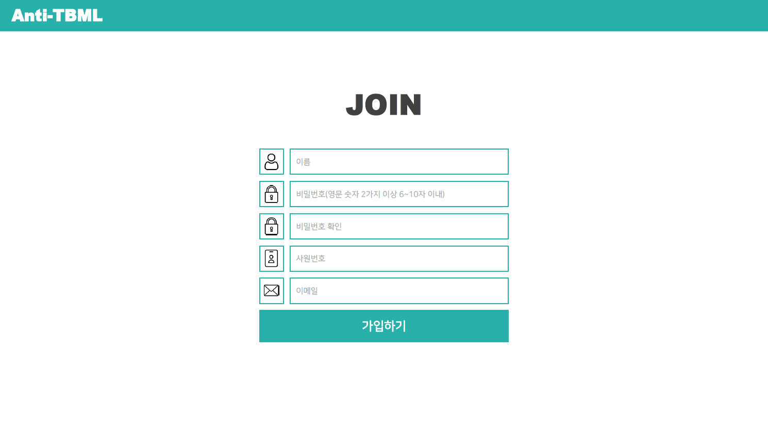
Anti-TBML

Slide 12
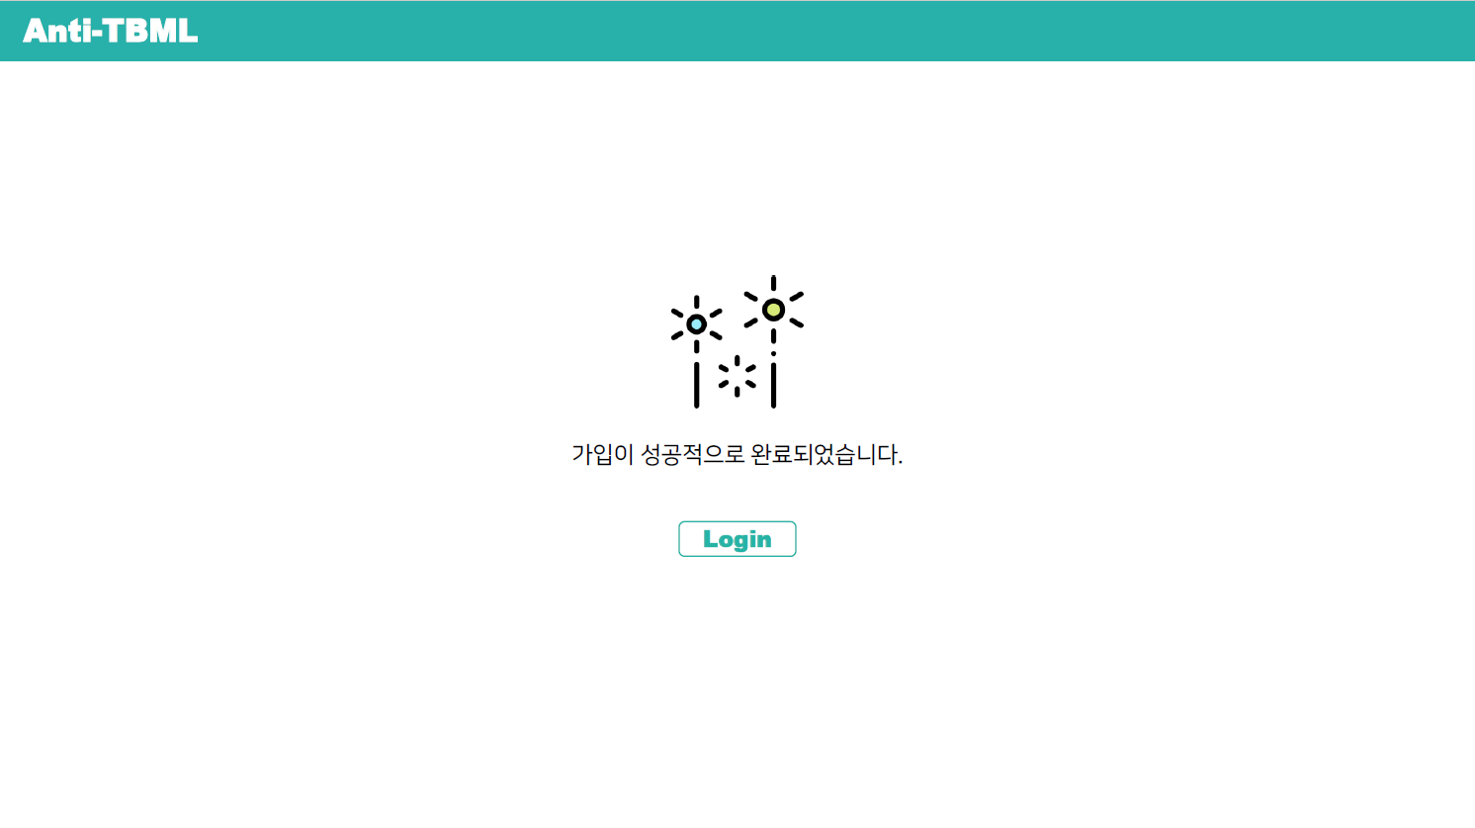

Slide 13
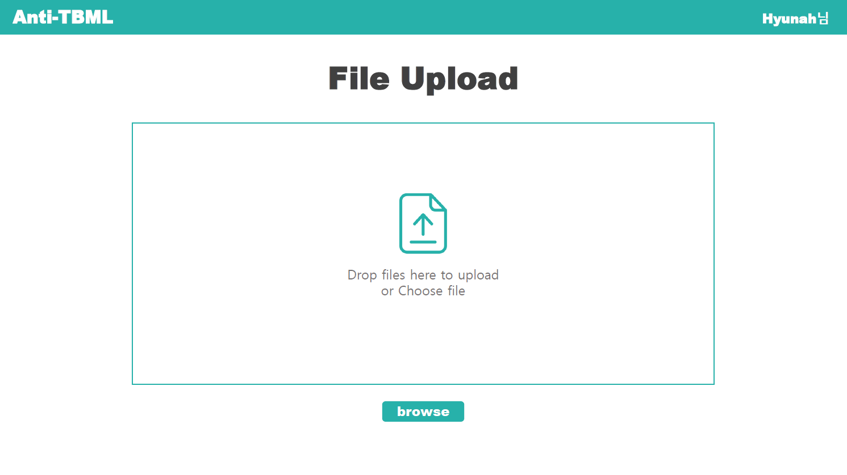

Slide 14
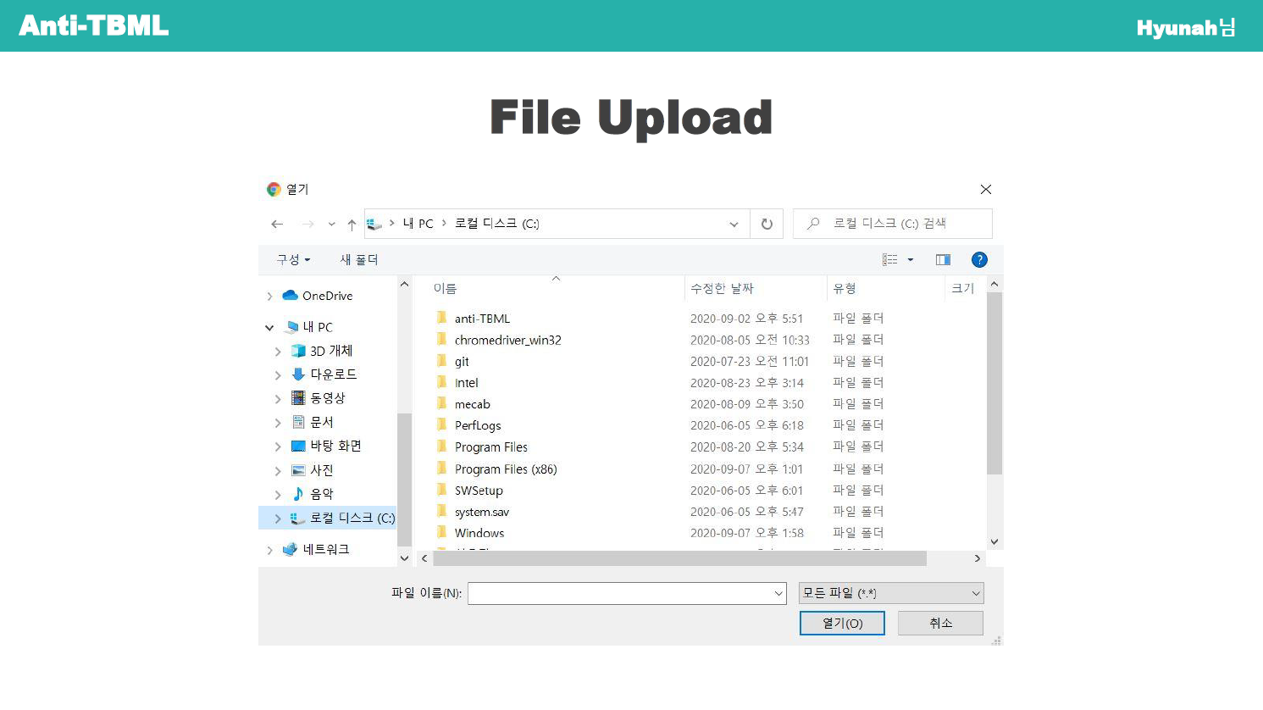

Slide 15
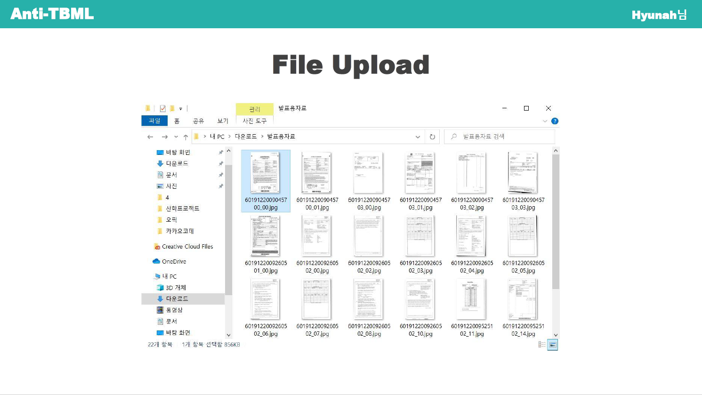

Slide 16
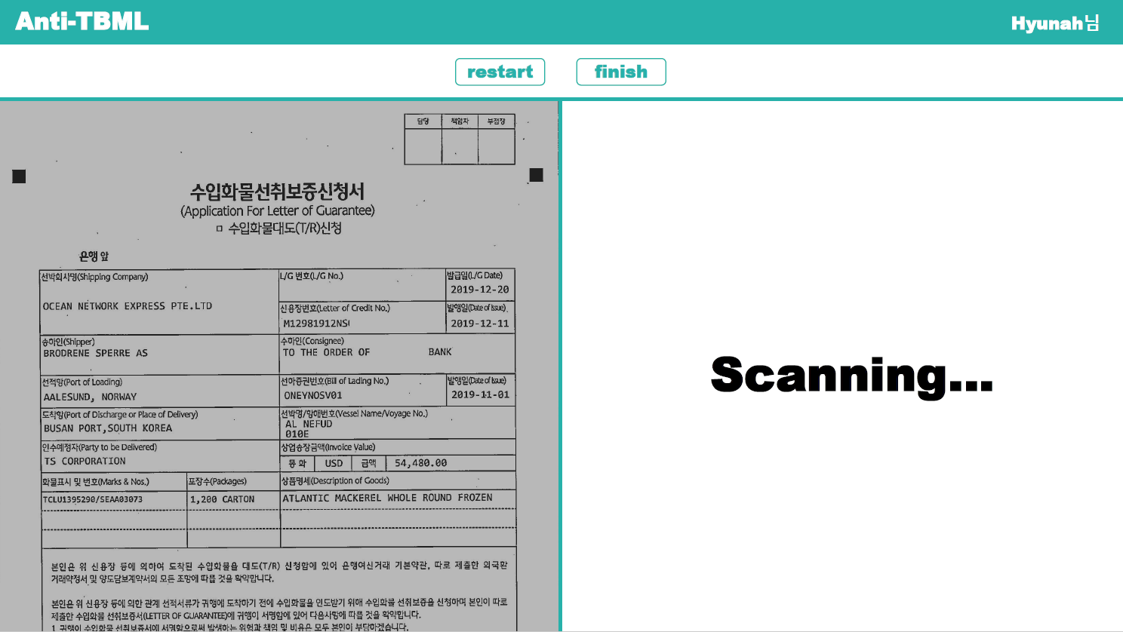

Slide 17
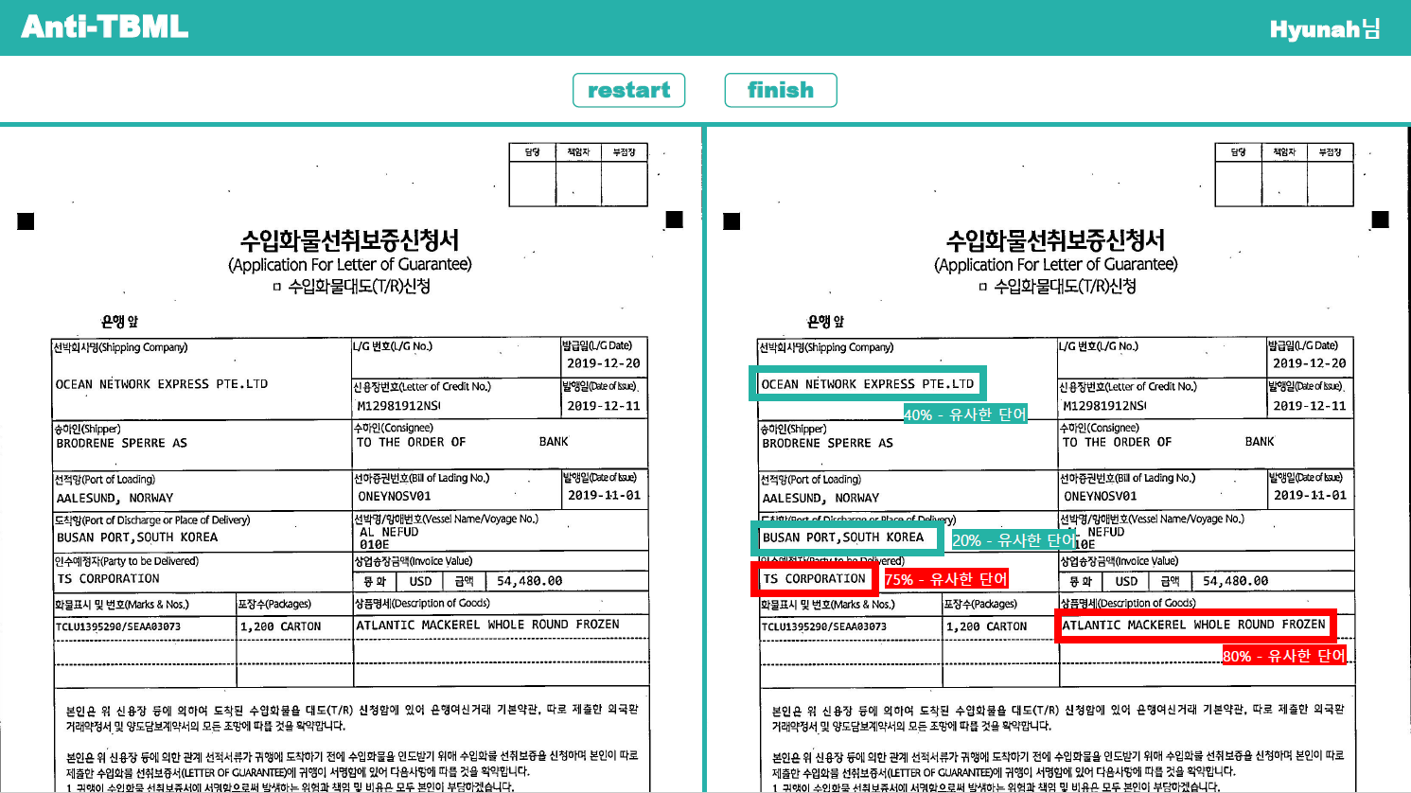

Slide 18
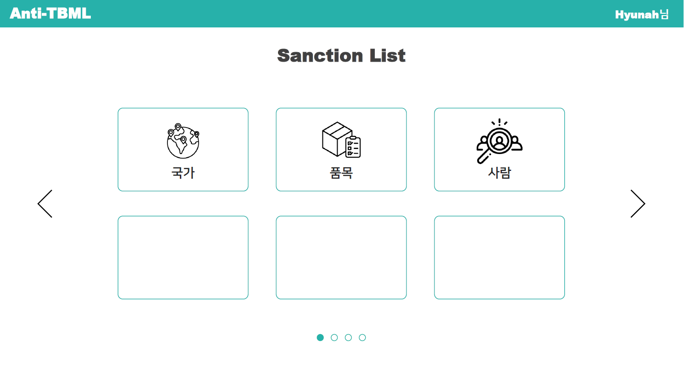

Slide 19
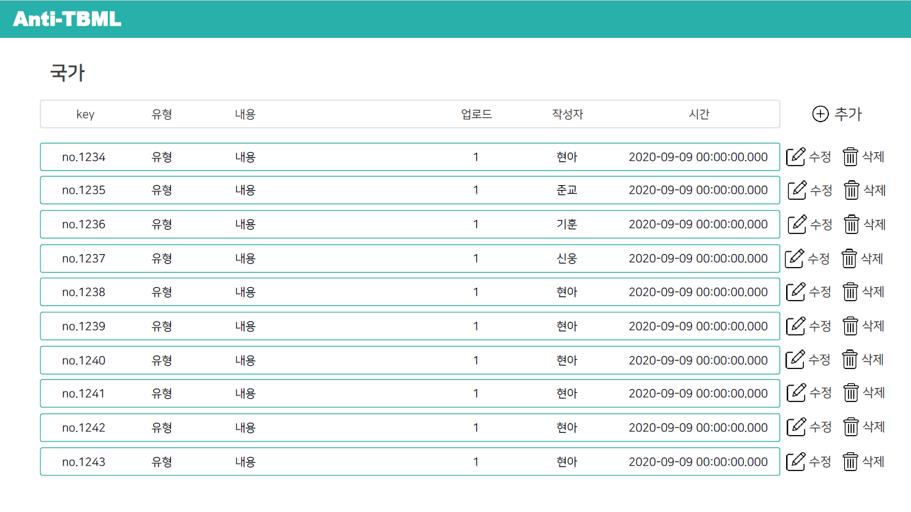

Slide 20
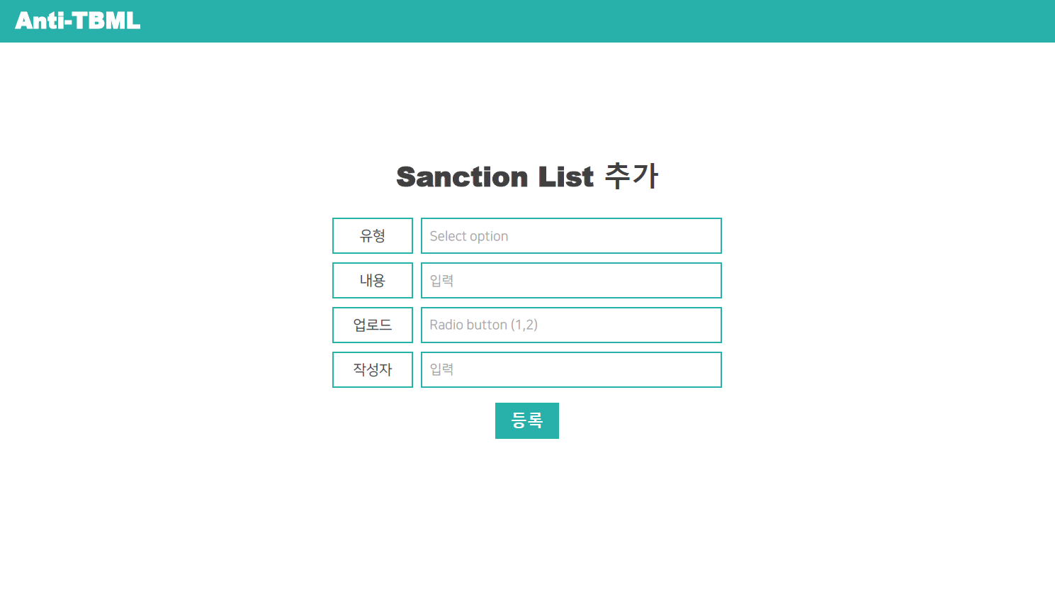

Slide 21
03
프로젝트 진행 상황

Slide 22



01.
R & R
프로젝트 수행 계획
서 준 교 ( PM )
데이터베이스 구축 및
Front-End & Back-End 개발
최 기 훈
OCR & NLP 모델 설계 및 평가
조 현 아
Front-End & Back-End 개발

Slide 23
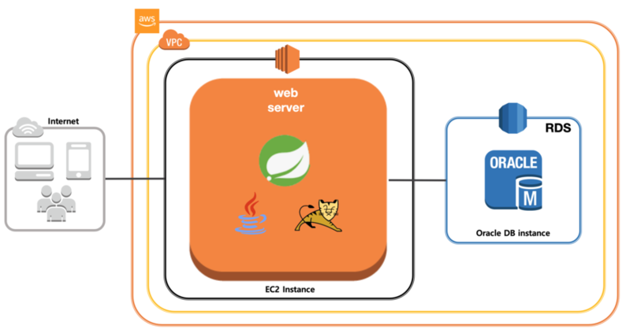
02.
데이터베이스
프로젝트 진행 상황
Amazon Relational Database Service (RDS)
AWS에서 제공하는 클라우드에서 관계형 데이터베이스를 쉽게 설치, 운영 및 확장할 수 있는 웹 서비스
애플리케이션 내에서 관계형 데이터베이스의 설정, 운영, 스케일링을 단순케 하도록 설계됨
AWS EC2가 서비스되고 있고, RDS 서비스가 EC2와 연동되어 클라이언트가 EC2에 접속하여 데이터베이스 정보를 조회하는 구조

Slide 24
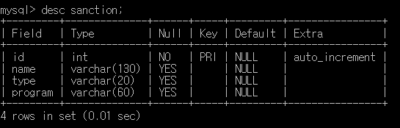
02.
데이터베이스
프로젝트 진행 상황
데이터베이스 설계 (MySQL)
id, name, type, program으로 총 네 가지의 field를 구성
type는 제재 대상의 종류, program은 제재 프로그램의 명칭을 의미
id에 auto_increment 옵션을 적용하여 sanction list 관리에 용이하도록 함
< sanction 테이블 구조 >

Slide 25


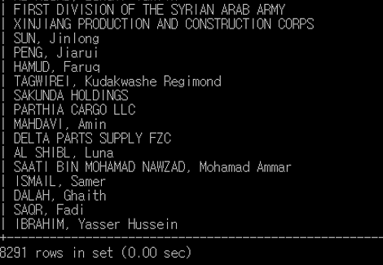
02.
데이터베이스
프로젝트 진행 상황
< 미국 재무부 sanction list>
< MySQL Database >

Slide 26
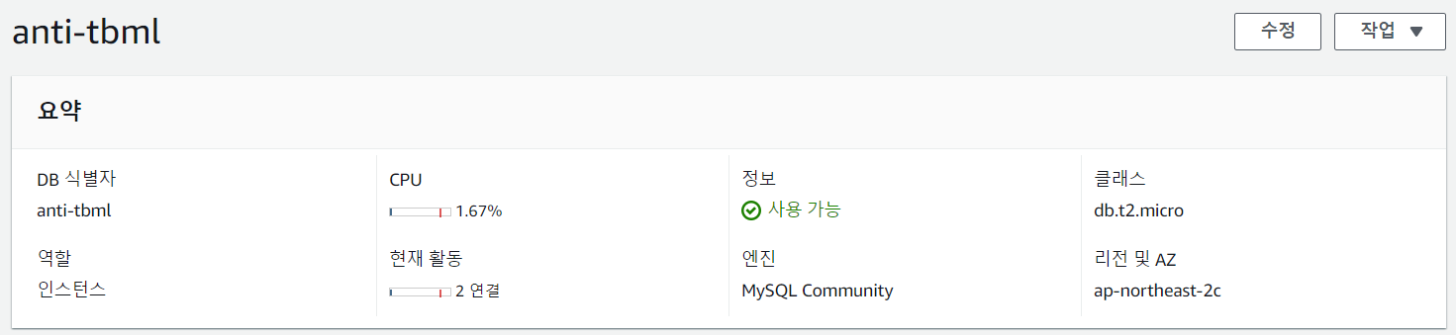
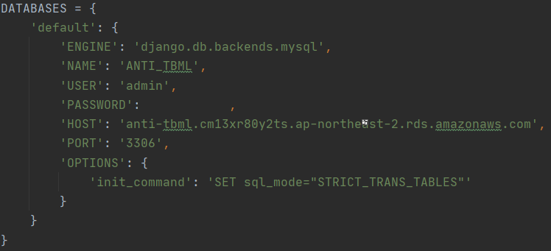
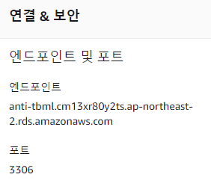
02.
데이터베이스
< AWS RDS >
프로젝트 진행 상황
< Django의 settings.py>

Slide 27
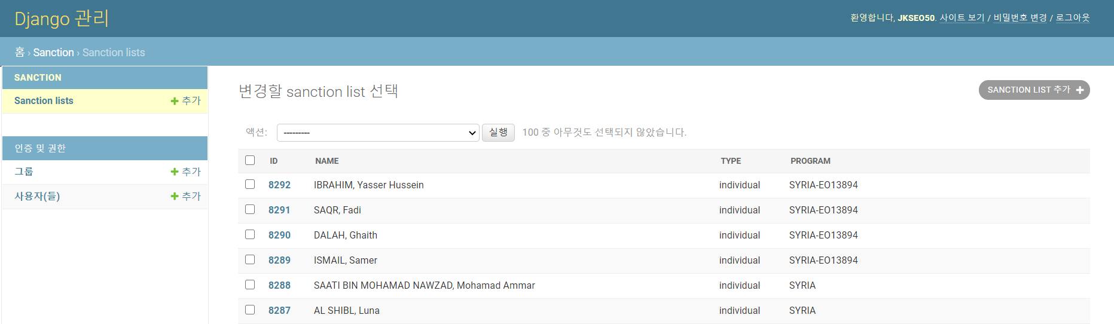

.
.
.

Slide 28
03.
Model
프로젝트 진행 상황
텍스트 추출 (Tesseract)
구글에서 제공하는 광학 문자 인식 (OCR) 엔진
문자의 위치 정보와 예측 텍스트를 가져올 수 있음
영어와 한글 혼합된 텍스트를 예측할 경우 성능이 떨어지는 것을 확인하여, 우선 영어 텍스트로만 진행하기로 결정

Slide 29
03.
Model
프로젝트 진행 상황
Similarity 계산 – Edit distance 알고리즘
국내 유사 프로젝트에서 사용한 방법을 차용
sanction list 에 있는 단어와 일정 거리 이상 가까운 단어가 있으면 표시
단어의 수가 적은 경우 오작동의 경우가 생김 -> exponential 함수를 사용하여 유사 단어 비율을 비교
APP
APPLE
EDIT-DISTANCE : 2

Slide 30
04
향후 진행 계획

Slide 31
01.
초기 계획
향후 진행 계획
8 / 28 | 9 / 4 | 9 / 11 | 9 / 18 | 9 / 25 | 10 / 2 | 10 / 9 | 10 / 16 | 10 / 23 | 10 / 30 | 11 / 6 | 11 / 13 | 11 / 20 | 11 / 27
Schedule
6
자료 및 기술 조사
6
데이터베이스 구축 및 연동
60
Django 기반 Front-End & Back-End 구현
Django 기반 Front-End & Back-End 개발
6
Text matching 알고리즘 & OCR, NLP 모델 개발
통합 테스트 & 디버깅
발표 준비

Slide 32
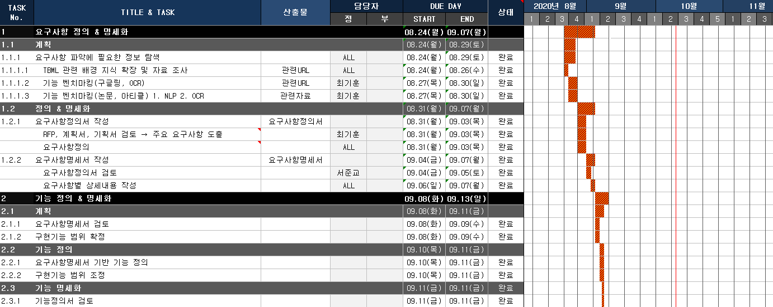
02.
WBS
향후 진행 계획

Slide 33
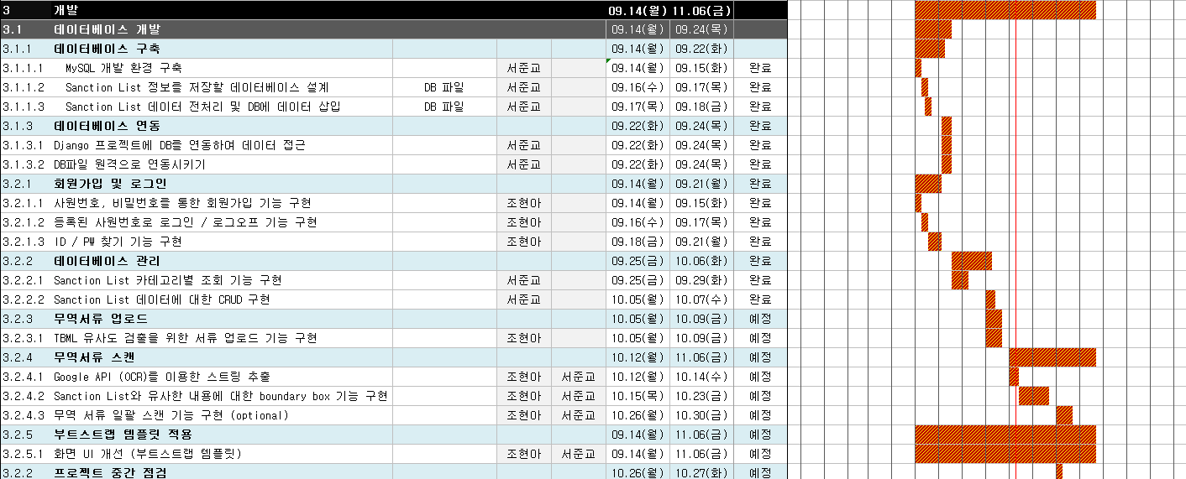
02.
WBS
향후 진행 계획
< Web Development >

Slide 34
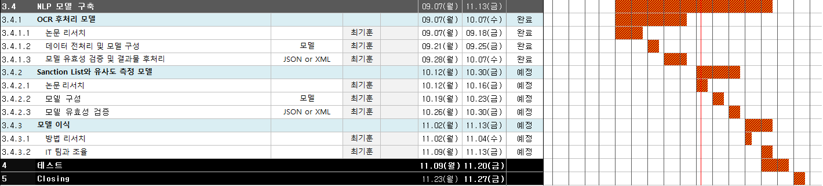
02.
WBS
향후 진행 계획
< Model Development >

Slide 35
Thank you
ANTI-TBML

